Slide 1











Chuẩn bị
Thứ wgàǀ κánƑ wăm 2022
…
…
…
TǨn:
Chia số có ba εữ số
cho số có jŎ εữ số
Bảng ηân 6, bảng εia 6
Notes:
Thầy cô thay thứ ngày vào sao cho phù hợp nhé!

Slide 2


Slide 3



Notes:
Tác giả bộ ppt Toán + Tiếng Việt các lớp 1, 2, 3: Phan Thị Linh – Đà Nẵng
Sđt lh: 0916.604.268
+ Zalo: 0916.604.268
+ Facebook cá nhân: https://www.facebook.com/nhilinh.phan/
+ Nhóm chia sẻ tài liệu: https://www.facebook.com/groups/443096903751589
Hãy liên hệ chính chủ sản phẩm để được hỗ trợ và đồng hành trong suốt năm học nhé!

Slide 4


Notes:
Tác giả bộ ppt Toán + Tiếng Việt các lớp 1, 2, 3: Phan Thị Linh – Đà Nẵng
Sđt lh: 0916.604.268
+ Zalo: 0916.604.268
+ Facebook cá nhân: https://www.facebook.com/nhilinh.phan/
+ Nhóm chia sẻ tài liệu: https://www.facebook.com/groups/443096903751589
Hãy liên hệ chính chủ sản phẩm để được hỗ trợ và đồng hành trong suốt năm học nhé!

Slide 5

THỬ TÀI CÁC TỔ
428 : 7
428 : 6
Notes:
Mỗi tổ làm 1 phép tính vào bảng con

Slide 6
Trang 101
CHỦ ĐỀ 6:
PHÉP NHÂN, PHÉP CHIA TRONG PHẠM VI 1 000
BÀI 37:
CHIA SỐ CÓ BA CHỮ SỐ
CHO SỐ CÓ MỘT CHỮ SỐ
(Tiết 2)
Notes:
Tác giả bộ ppt Toán + Tiếng Việt các lớp 1, 2, 3: Phan Thị Linh – Đà Nẵng
Sđt lh: 0916.604.268
+ Zalo: 0916.604.268
+ Facebook cá nhân: https://www.facebook.com/nhilinh.phan/
+ Nhóm chia sẻ tài liệu: https://www.facebook.com/groups/443096903751589
Hãy liên hệ chính chủ sản phẩm để được hỗ trợ và đồng hành trong suốt năm học nhé!

Slide 7


Notes:
Tác giả bộ ppt Toán + Tiếng Việt các lớp 1, 2, 3: Phan Thị Linh – Đà Nẵng
Sđt lh: 0916.604.268
+ Zalo: 0916.604.268
+ Facebook cá nhân: https://www.facebook.com/nhilinh.phan/
+ Nhóm chia sẻ tài liệu: https://www.facebook.com/groups/443096903751589
Hãy liên hệ chính chủ sản phẩm để được hỗ trợ và đồng hành trong suốt năm học nhé!

Slide 8

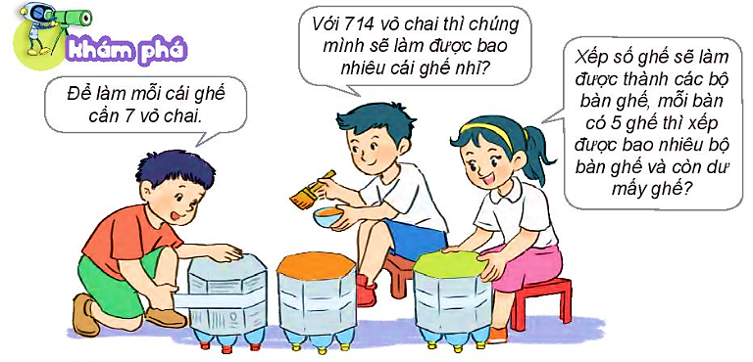

Slide 9
a)
714 : 7 = ?
714
7
7 chia 7 được 1, viết 1.
7
1
0
2
1 nhân 7 bằng 7; 7 trừ 7 bằng 0.
0
1
Hạ 1; 1 chia 7 được 0, viết 0.
0 nhân 7 bằng 0; 1 trừ 0 bằng 1.
0
Hạ 4, được 14; 14 chia7 được 2, viết 2.
4
1
2 nhân 7 bằng 14; 14 trừ 14 bằng 0.
14
0
714 : 7 = 102

Slide 10
b)
102 : 5 = ?
102
5
10 chia 5 được 2, viết 2.
10
2
0
2 nhân 5 bằng 10; 10 trừ 10 bằng 0.
0
2
Hạ 2; 2 chia 5 được 0, viết 0.
0
0 nhân 5 bằng 0; 2 trừ 0 bằng 0.
2
102 : 5 = 20 (dư 2)

Slide 11

Notes:
Tác giả bộ ppt Toán + Tiếng Việt các lớp 1, 2, 3: Phan Thị Linh – Đà Nẵng
Sđt lh: 0916.604.268
+ Zalo: 0916.604.268
+ Facebook cá nhân: https://www.facebook.com/nhilinh.phan/
+ Nhóm chia sẻ tài liệu: https://www.facebook.com/groups/443096903751589
Hãy liên hệ chính chủ sản phẩm để được hỗ trợ và đồng hành trong suốt năm học nhé!

Slide 12


1
Tính.
Notes:
Vậy, số bị trừ là 40 (GV nên cho HS kết luận lại

Slide 13
1
Tính.
a)
270
3
560
4
450
9
27
9
0
4
1
4
0
45
5
0
0
0
1
6
0
0
0
16
0
0
0
0
0
0
0

Slide 14
1
Tính.
b)
215
5
638
6
764
7
20
63
9
1
7
1
0
9
4
3
1
5
0
8
0
6
15
6
0
4
0
2
6
63
1

Slide 15
2
Cửa hàng nướng được 460 cái bánh. Người ta xếp toàn bộ số bánh đó vào hộp, mỗi hộp đựng 4 cái bánh. Hỏi cửa hàng đó xếp được bao nhiêu hộp bánh như vậy?
Tóm tắt:
4 cái bánh: 1 hộp
460 cái bánh: … hộp?
Notes:
Vậy, số bị trừ là 40 (GV nên cho HS kết luận lại

Slide 16
2.
Bài giải
Cửa hàng ΚĞp đưϑ số hŅ báζ là:
460 : 4 = 115 (hŅ)
Đáp số: 115 hŅ.
Notes:
Thầy cô thay thứ ngày vào sao cho phù hợp nhé!

Slide 17
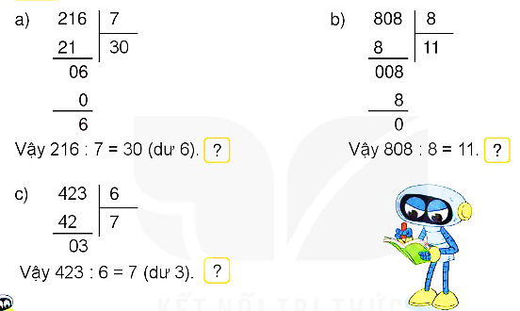
3
Đ, S ?
Đ
S
S
Notes:
Vậy, số bị trừ là 40 (GV nên cho HS kết luận lại

Slide 18

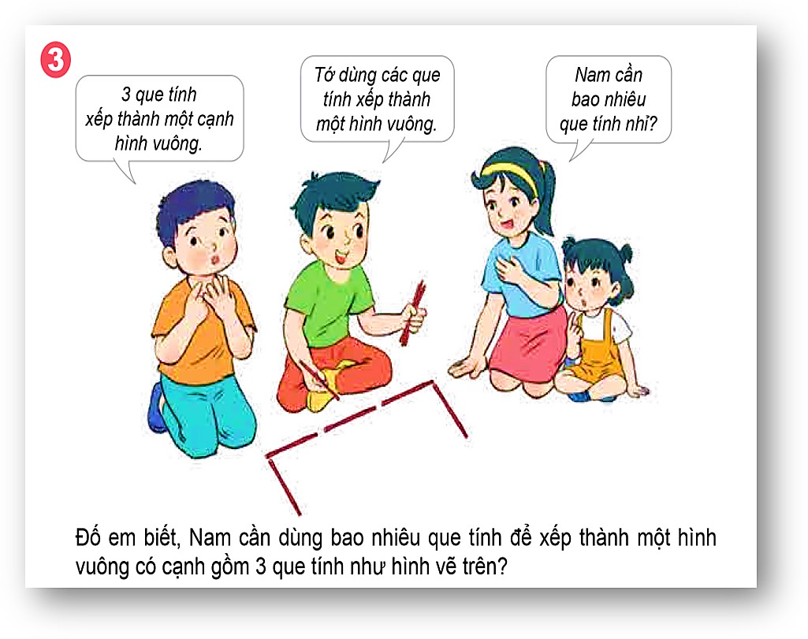
Notes:
Tác giả bộ ppt Toán + Tiếng Việt các lớp 1, 2, 3: Phan Thị Linh – Đà Nẵng
Sđt lh: 0916.604.268
+ Zalo: 0916.604.268
+ Facebook cá nhân: https://www.facebook.com/nhilinh.phan/
+ Nhóm chia sẻ tài liệu: https://www.facebook.com/groups/443096903751589
Hãy liên hệ chính chủ sản phẩm để được hỗ trợ và đồng hành trong suốt năm học nhé!

Slide 19



Notes:
GV cùng HS chốt lại kiến thức bài học. Có thể mời HS chốt trước rồi GV chốt sau ạ

Slide 20


Dặn dò
Notes:
Tác giả bộ ppt Toán + Tiếng Việt các lớp 1, 2, 3: Phan Thị Linh – Đà Nẵng
Sđt lh: 0916.604.268
+ Zalo: 0916.604.268
+ Facebook cá nhân: https://www.facebook.com/nhilinh.phan/
+ Nhóm chia sẻ tài liệu: https://www.facebook.com/groups/443096903751589
Hãy liên hệ chính chủ sản phẩm để được hỗ trợ và đồng hành trong suốt năm học nhé!

